Slide 1

Customer Segmentation

Slide 2
Outline
Apa dan kenapa Customer Segmentation dalam penggunaan di bisnis?
Aplikasi Customer Segmentation secara teknis dengan Algoritma K-Means di R
Bagaimana mempersiapkan data profil pelanggan di R agar dapat digunakan oleh algoritma K-Means
Mempaketkan algoritma sebagai model dan mengoperasionalkannya sehingga dapat digunakan sehari-hari oleh bisnis

Slide 3
Kenapa Customer Segmentation Penting
Dapat membuat pesan pemasaran yang lebih mengena ke tiap pelanggan
1
Bisa lebih mengenal customer / pelanggan
2
Biaya pemasaran bisa menjadi lebih rendah
3

Slide 4
Kenapa Perlu Bantuan Algoritma untuk Customer Segmentation?
Agar kita dapat membagi-bagi segmen customer dengan gampang
Dapat membantu kita menentukan jumlah clustering yang optimal
Dapat memberikan hasil jauh lebih cepat
Karena bisa memberikan best practic

Slide 5
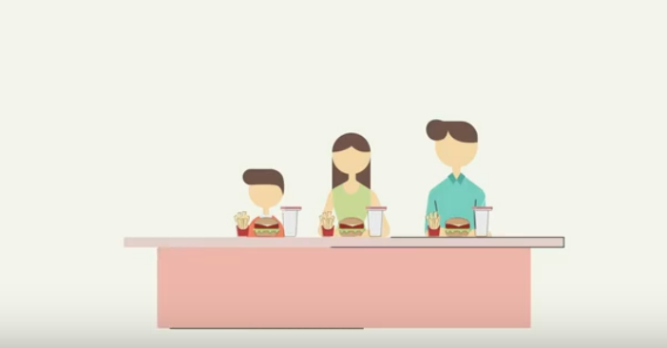

Slide 6
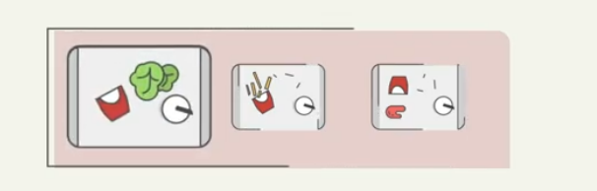
Notes:
Setiap orang memiliki selera yang berbeda, ibu kntang

Slide 7
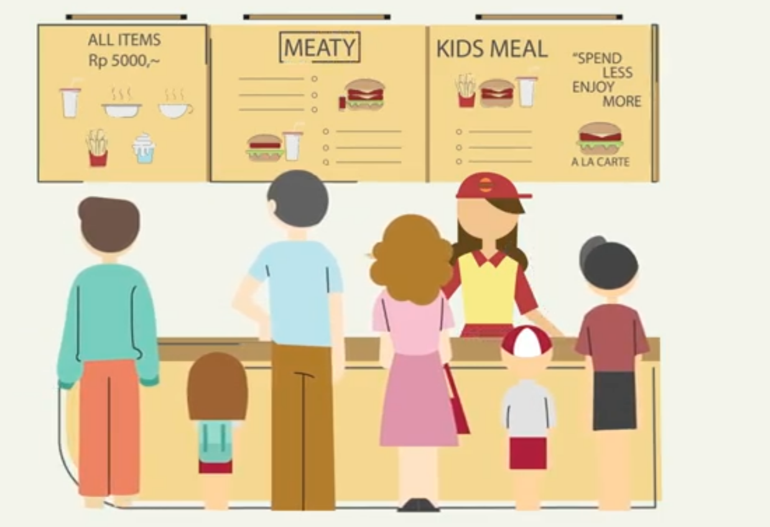
Notes:
Membuat segmentation/clustering berdasarkan peta tranksanksi
By usia, profesi

Slide 8
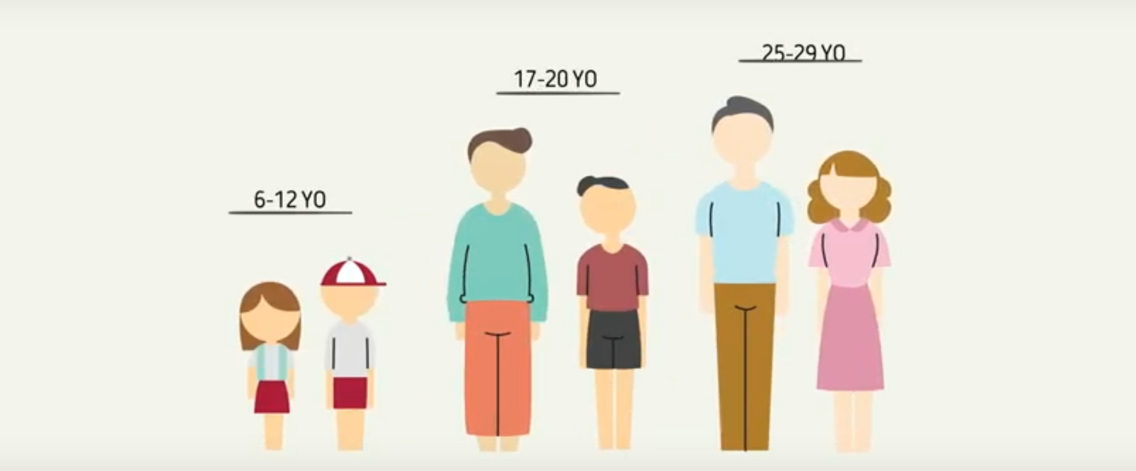

Slide 9


Slide 10
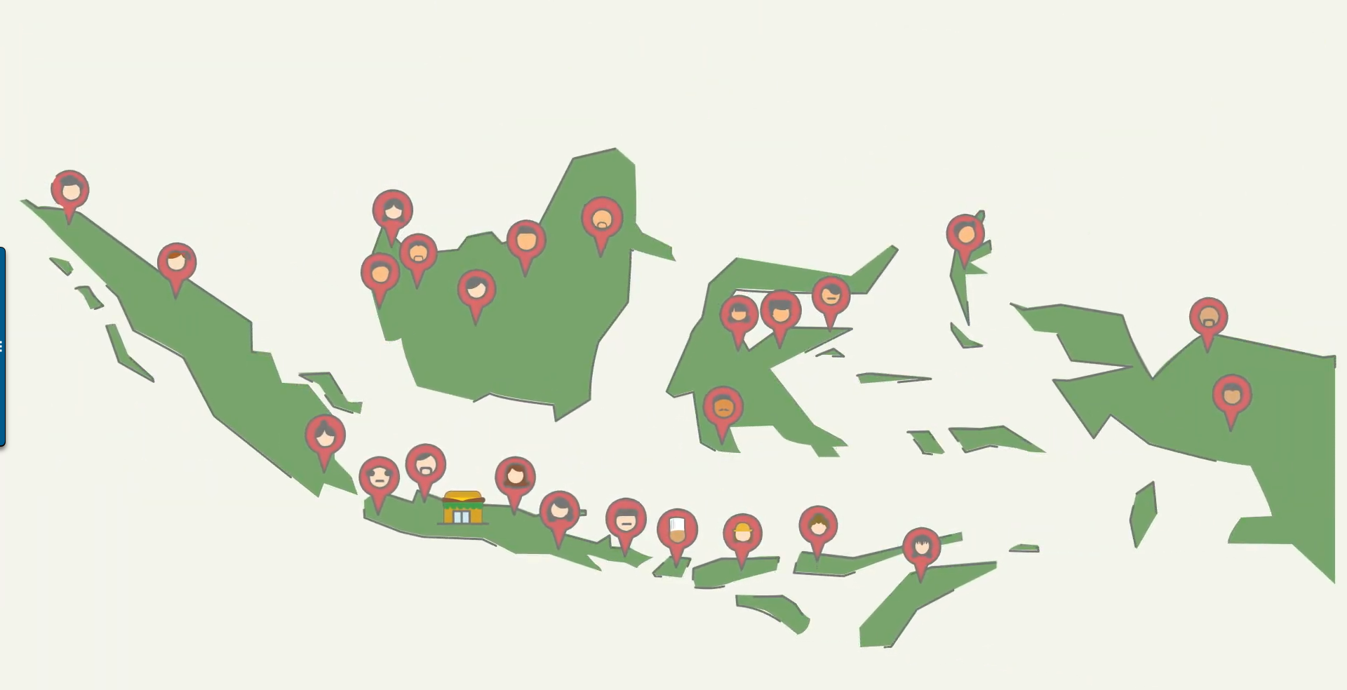

Slide 11
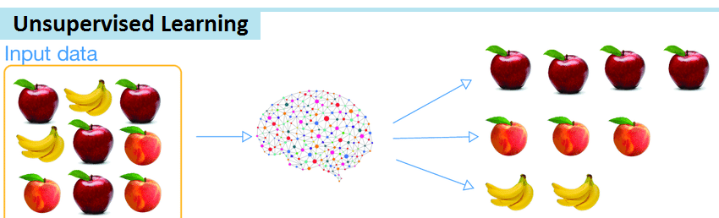
Unsupervised Learning
Target variable: tidak ada
Tujuan: memahami pola pada data
Digunakan pada tahap eksplorasi atau pre-processing data
Tidak memiliki ground truth (label aktual) sehingga tidak ada standar model terbaik.
Tidak ada evaluasi model

Slide 12

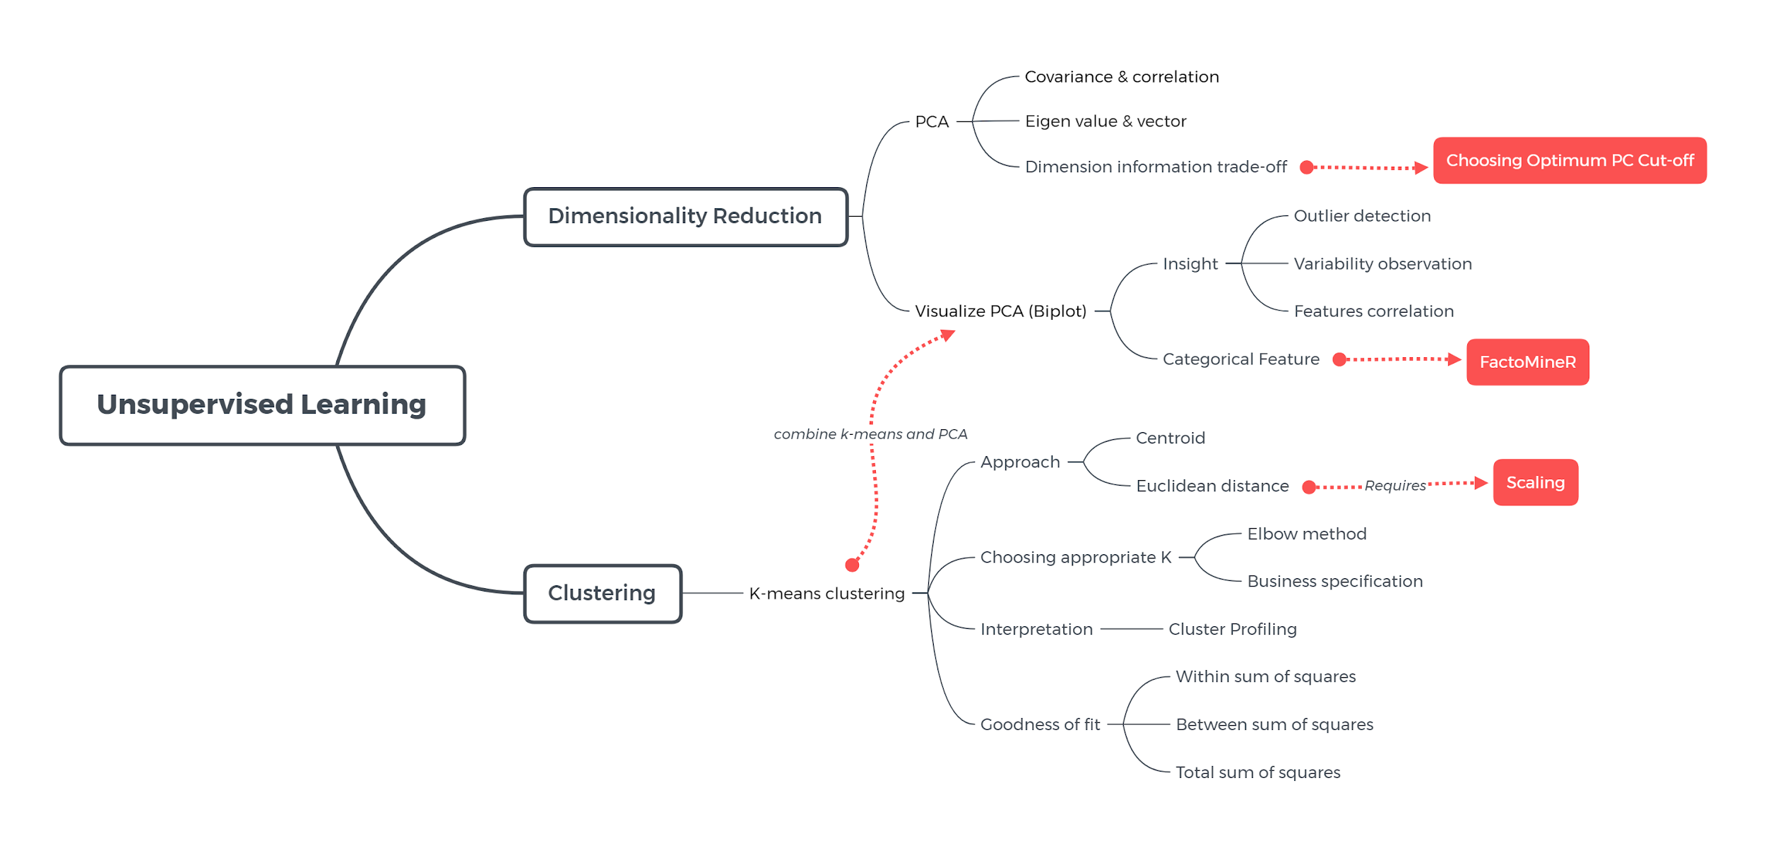
Mindmap

Slide 13
K-meansClustering

Slide 14

Clustering
Tujuan: menemukan pengelompokkan data yang terbaik
Aplikasi clustering:
Customer Segmentation
Product Recommendation

Slide 15
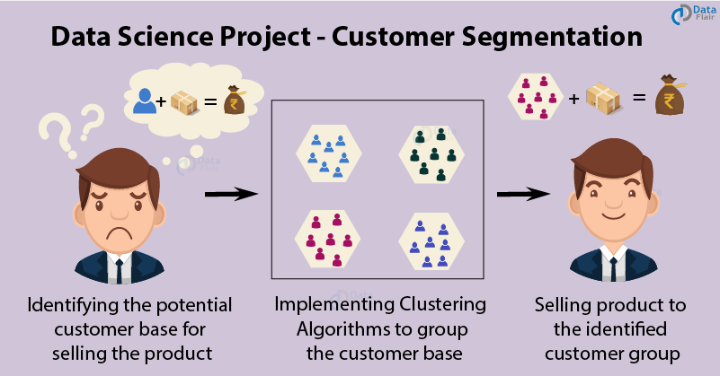

Slide 16
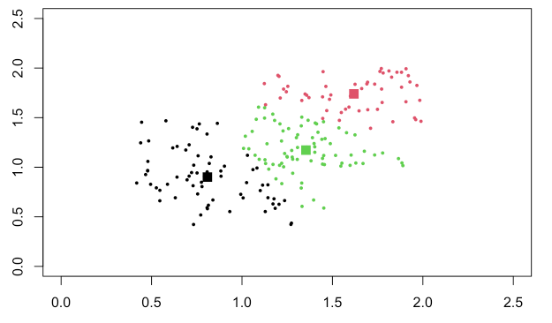
Goodness of Fit K-means Clustering
Within Sum of Square
Jarak tiap observasi ke centroid tiap cluster
dikuadratkan
dijumlahkan
Ingin WSS yang rendah

Slide 17
Goodness of Fit K-means Clustering
Between Sum of Square
Jarak centroid tiap cluster ke global sample mean (rata-rata data keseluruhan)
dikuadratkan
dikalikan jumlah data pada cluster tersebut
dijumlahkan

Slide 18
Goodness of Fit K-means Clustering
Total Sum of Square
Jarak tiap observasi ke global sample mean (rata-rata data keseluruhan)
Ingin rasio BSS/TSS yang mendekati 1

Slide 19
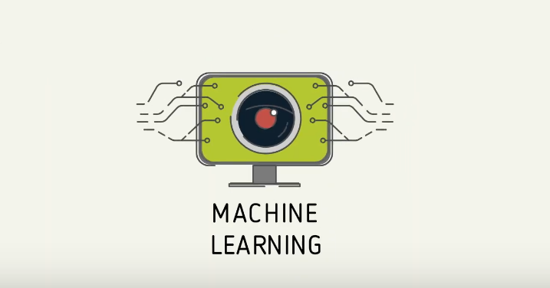

Slide 20
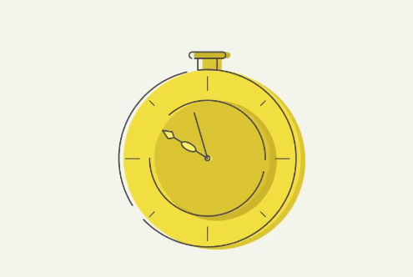
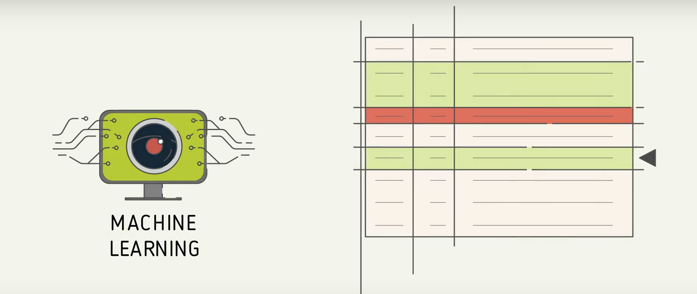

Slide 21
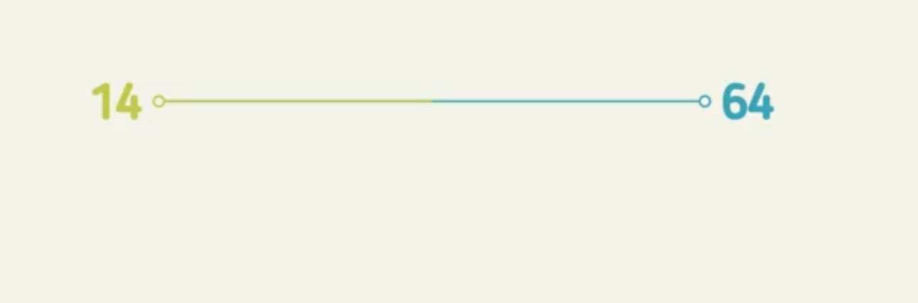
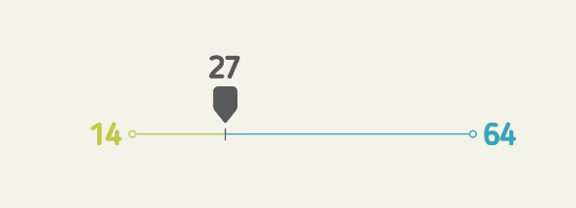
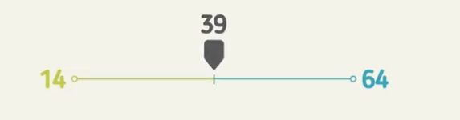
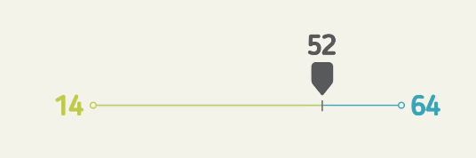
K Means
Notes:
Perkiraan atau perasaan tidak sesuai kebutuhan, menggunakan algoritma

Slide 22
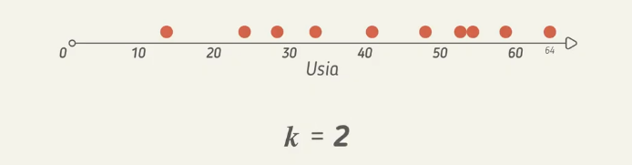
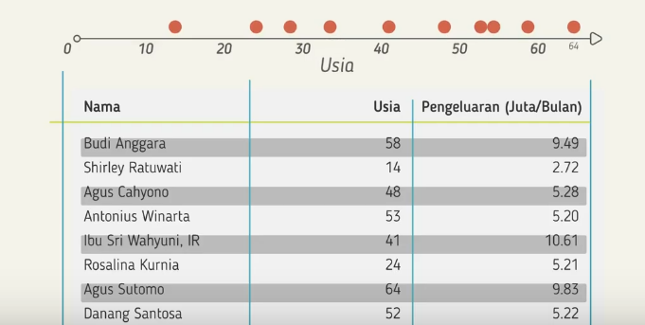
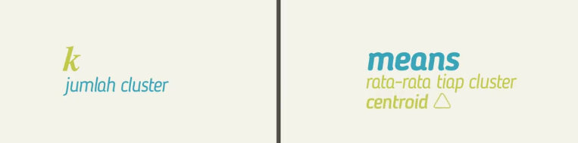

Slide 23
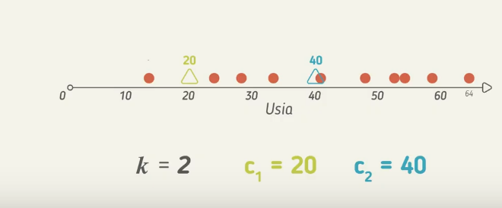
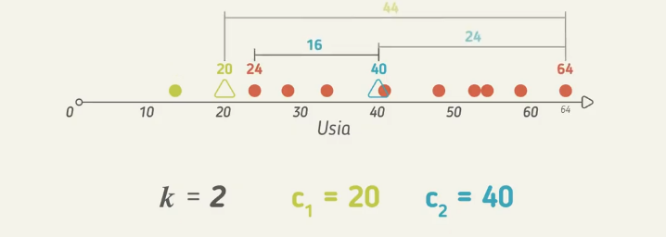

Slide 24
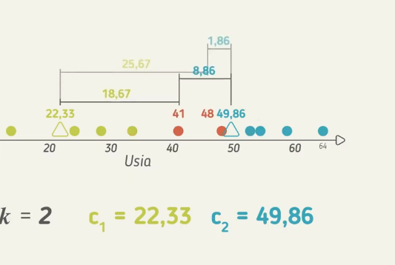
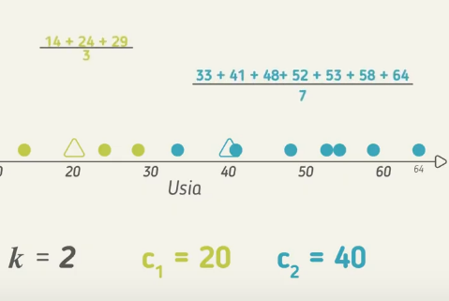
New Mean
Notes:
Sampai centroid tidak bergeser.
Ini hanya menggnakan 1 dimensi seperti usia

Slide 25
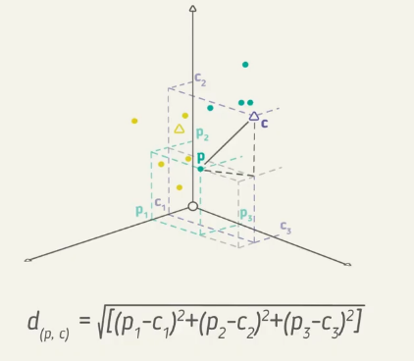

Slide 26
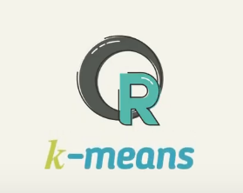
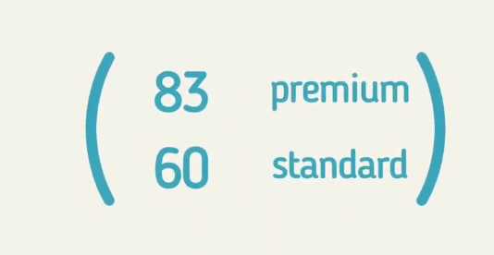

Slide 27
Kesimpulan
Customer segmentation adalah proses penting yang diperlukan di bisnis untuk mengenal customer dengan lebih baik
Dengan demikian proses bisnis di marketing (pemasaran) dan CRM (customer relationship management) bisa dilakukan lebih tajam. Contoh: pesan marketing bisa lebih personal untuk setiap segment dengan biaya lebih optimal.
Dengan proses yang lebih tajam, performa bisnis berpotensi tinggi menjadi lebih baik juga.
Untuk menemukan segmentasi yang baik, perlu proses analisa data dari profile customer yang cukup banyak dan rutin. Ini bisa dibantu dengan algoritma komputer.

